Slide 1
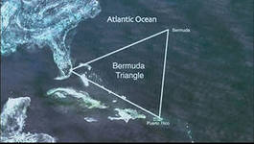
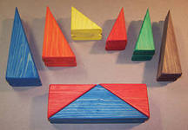
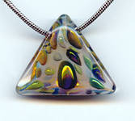
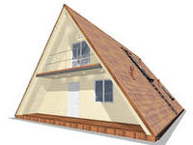
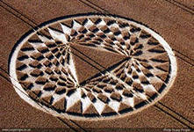
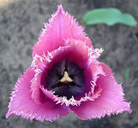
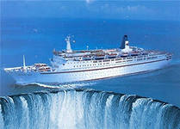
Треугольник
20.11.2013
Решетникова Наталья Сергеевна

Slide 2
Треугольник
три угла

Slide 3
Треугольник – это …
геометрическая фигура , образованная тремя отрезками, которые соединяют три не лежащие на одной прямой точки. Три точки, образующие треугольник, называются вершинами треугольника, а отрезки — сторонами треугольника. Стороны треугольника образуют в вершинах треугольника три угла. Другими словами, треугольник — это многоугольник, у которого имеется ровно три угла.

Slide 4
Какие бывают углы?
АСВ – острый (<90°)
( С, ВСА)
ХУZ – прямой (=90°)
KNM – тупой (>90° и <180°)

Slide 5
Виды треугольников по величине углов
тупоугольный
остроугольный
прямоугольный

Slide 6
Чему равна сумма углов треугольника?

Slide 7
С помощью транспортира измерьте величину каждого угла и вычислите сумму всех углов треугольника
1=
2=
3=
1
3
2
1+ 2+ 3=…
=180°

Slide 8
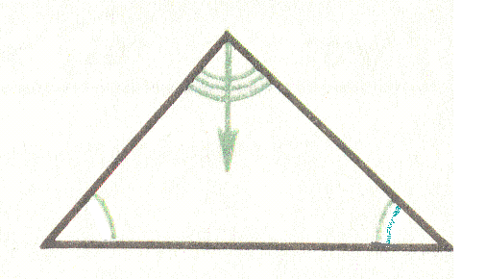
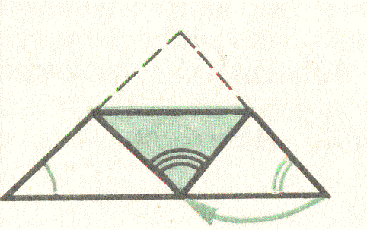
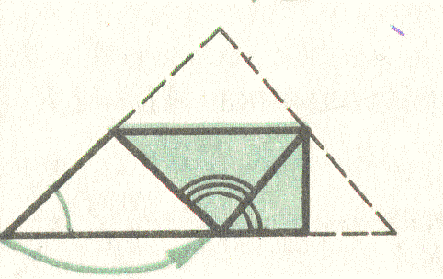
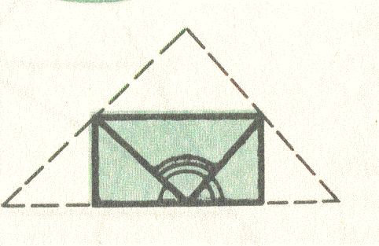
Исследование
Вырежи из бумаги произвольный треугольник и выполни его перегибания, как показано на рисунке.
Чему равна сумма углов треугольника?
- развернутому углу, т.е. 180°

Slide 9
Доказательство:
4
1
2
1+ 2+ 4=180°
3= 4
1+ 2+ 3=180°
3
1
2

Slide 10
Вывод:
Сумма углов треугольника равна 180°

Slide 11
?

Slide 12
?

Slide 13
?
?

Slide 14
?
?
?

Slide 15
?

Slide 16
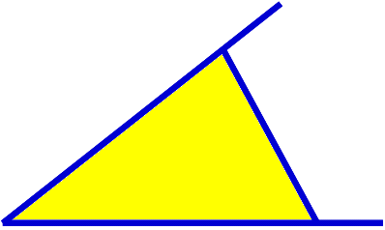
Найдите углы треугольника
1=180° -100°=80°
2=180°-110°=70°
3=180°-(80°+70°)=
=30°
Ответ: 80 °,70°, 30°.
100
°
1
110
°
3
2

Slide 17
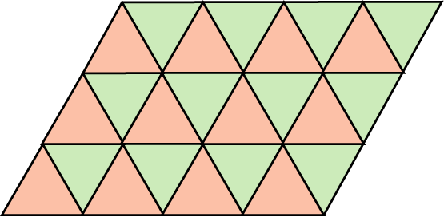
Паркет из треугольника
На рисунке приведен фрагмент правильного паркета из треугольников.
Notes:
В режиме слайдов ответы появляются после кликанья мышкой

Slide 18
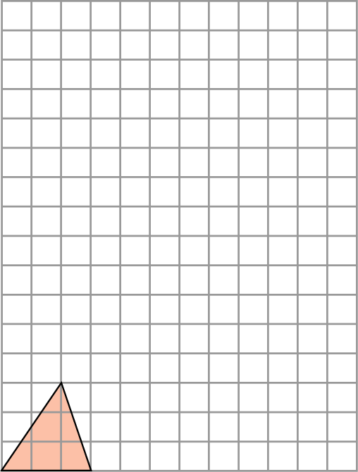
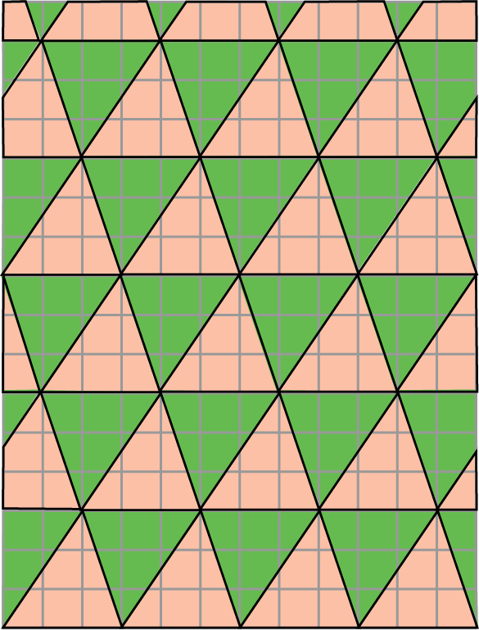
Самостоятельная работа
Изобразите паркет, составленный из треугольников, равных данному. Раскрасьте треугольники в два цвета так, чтобы соседние треугольники были окрашены разными цветами.
Ответ:
Notes:
В режиме слайдов ответы появляются после кликанья мышкой

Slide 19
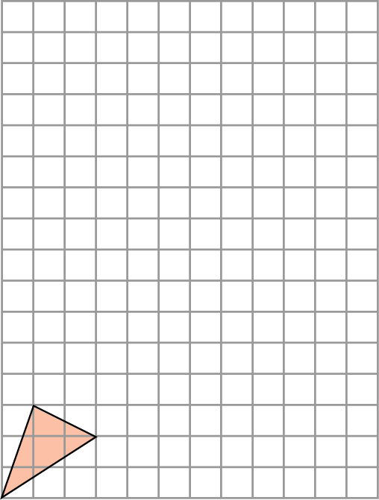
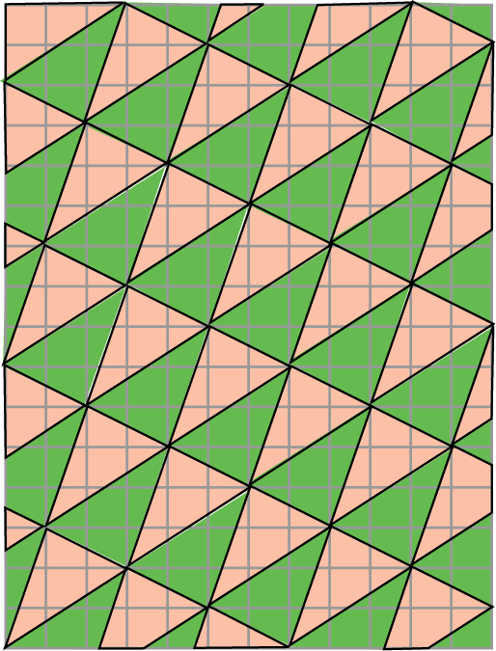
Изобразите паркет, составленный из треугольников, равных данному. Раскрасьте треугольники в два цвета так, чтобы соседние треугольники были окрашены разными цветами.
Ответ:
Notes:
В режиме слайдов ответы появляются после кликанья мышкой

